Slide 1
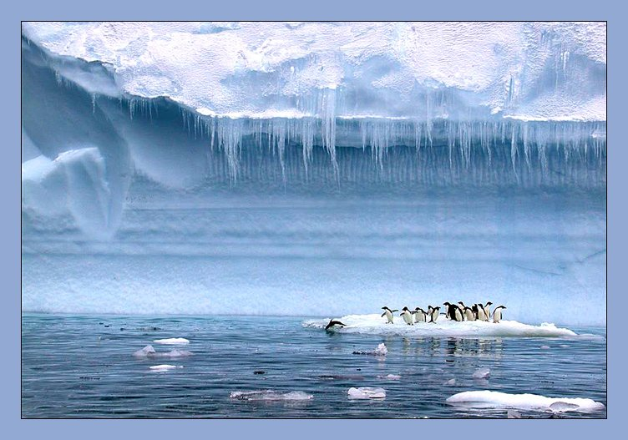
Антарктида:
Прошлое, настоящее, будущее
Урок пресс-конференция

Slide 2
Пояснительная записка к уроку:
Тема - Антарктида: прошлое, настоящее, будущее
Предмет – география
Класс - 7
Автор - Трибухина Анна Леонидовна
Образовательное учреждение - МОУ гимназия имени
академика Н.Г.Басова г. Воронежа
Тип урока - изучение нового материала
Вид урока – пресс-конференция с использованием презентации

Slide 3
ли:
Цели:
Образовательные: создать представления о своеобразии, уникальности природы материка и опираясь на общеземлеведческие знания учащихся, подвести их к объяснению причин своеобразия природы, способствовать пониманию взаимосвязи всех природных компонентов и необходимости их охранять;
Развивающие – развивать познавательный интерес с помощью самостоятельного изучения дополнительного материала, развивать умения оформлять полученный материал в виде создания презентации;
Воспитательные – воспитывать бережное отношение к природе и ее богатствам, умение организованно работать в коллективе ,
формировать опыт равноправного сотрудничества учителя и ученика в процессе самостоятельного группового обучения школьников.

Slide 4
Оборудование: мультимедийный проектор, экран, компьютер, презентация Microsoft PowerPoint «Антарктида»;
Актуальность темы - данный урок способствует лучшему пониманию актуальности проблем охраны окружающей среды
и природных ресурсов на каждом материке .
Педагогические технологии – перспективно-опережающего обучения, информационно-компьютерная технология;
Методы – исследовательский
Ступень обучения – II
Раздел - II, тема « Антарктида» соответствует тематическому планированию по географии 7 класса.

Slide 5
Мы совершили комплексную экспедицию в Антарктиду.
Цели экспедиции :
Познакомиться с природой и природными ресурсами материка;
Дать оценку природным ресурсам;
3. Выявить зависимость компонентов природы друг от друга;
4. Обосновать необходимость природоохранных мер в Антарктиде.
Итак, представляем наш отчет!

Slide 6
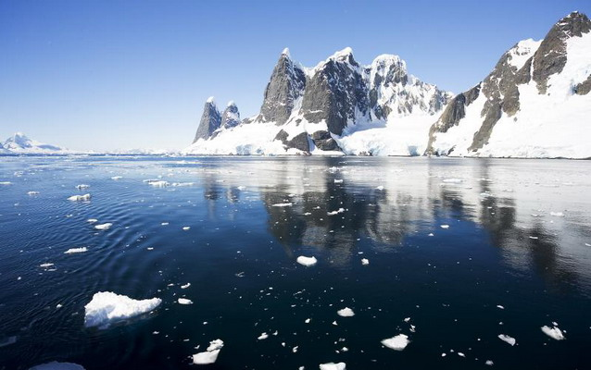
Антарктида
Три цвета в палитре- белый снег, черные скалы, голубое небо

Slide 7
Выступление геоморфологов:
В отличие от всех континентов, Антарктида представляет собой двухслойный пирог – верх сложен из льда, фундамент из магматических и осадочных пород.
Наша цель: изучить рельеф подледного ложа, оценить обеспеченность минеральными ресурсами.

Slide 8
Тектоническое строение
и рельеф
платформа
Область складчатости
Возвышенности востока
Горы запада

Slide 9
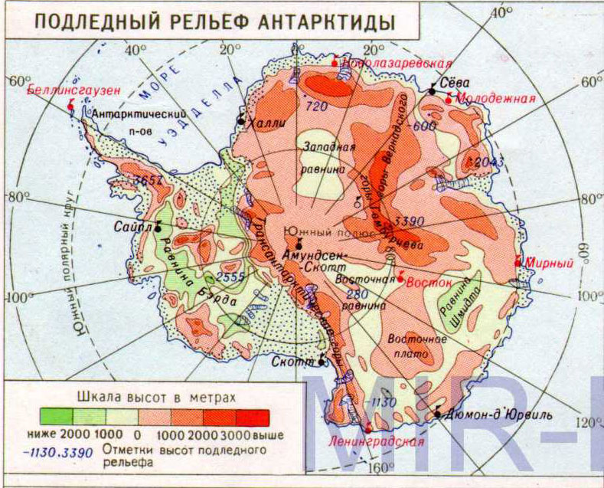

Slide 10
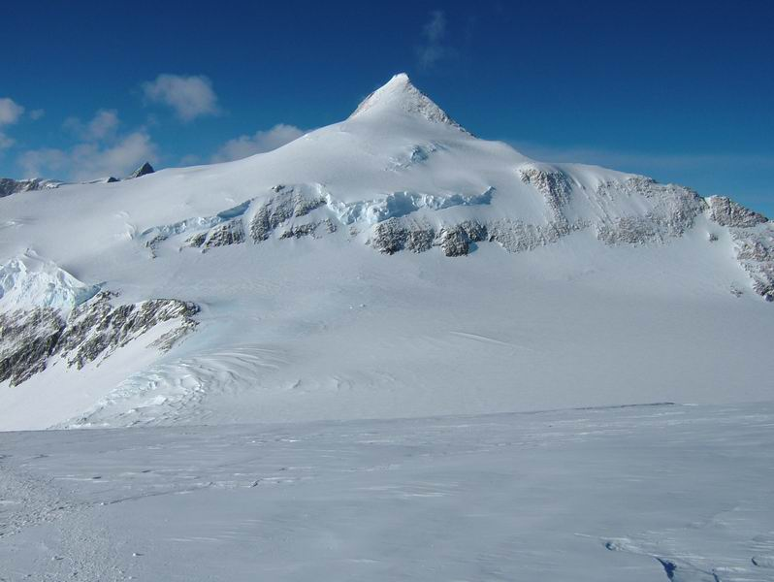
Антарктические Анды
По структуре они схожи с Южноамериканскими Андами

Slide 11
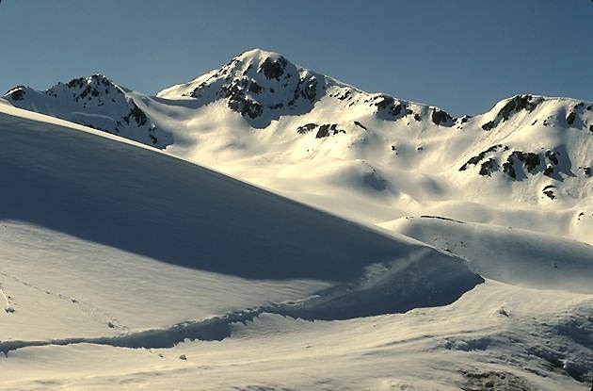
Трансантарктические горы
Протянулись от моря Уэдделла до моря Росса через весь материк

Slide 12
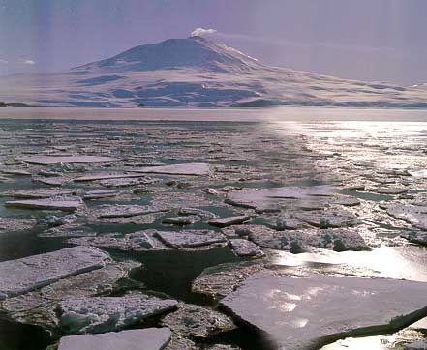
Вулкан Эребус

Slide 13
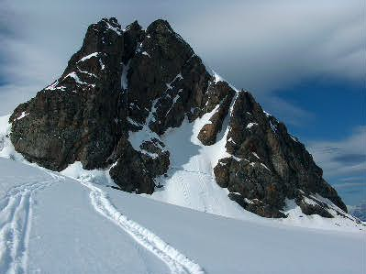
Нунатак – скалистый пик, окруженный ледником

Slide 14
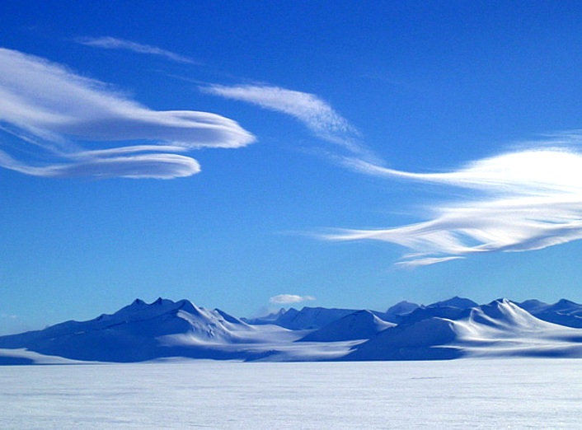
Антарктическая равнина Шмидта
Ее большая часть находится ниже уровня моря и покрыта мощным ледником

Slide 15
Возвышенными равнинами
Вывод:
Таким образом, рельеф Антарктиды представлен разнообразными формами – горами, возвышенными равнинами, низменностями, надежно покрытыми многометровым слоем векового льда. Недра материка содержат запасы минеральных ресурсов.

Slide 16
Выступление гляциологов и гидрологов:
При изучении Антарктиды мы ставили перед собой следующие задачи:
Изучить особенности покровного оледенения и возможность использовать его как источник пресной воды;
2. Изучить подледные водоемы ,особенно озеро Восток, как самое уникальное на планете.
3. Определить степень влияния деятельности человека на внутренние воды материка.

Slide 17
Внутренние воды
Подледные реки и озера
Ледники

Slide 18
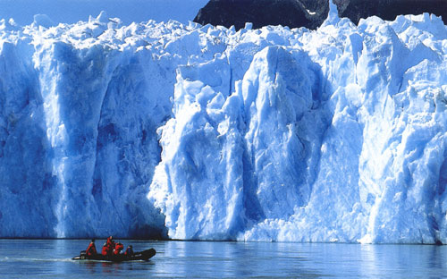
Из-за сурового климата внутренние воды представлены покровным оледенением

Slide 19
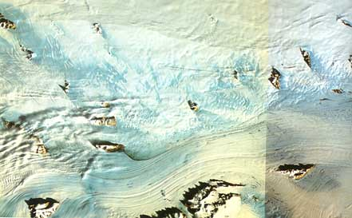
Ледник Ламберта в Восточной Антарктиде- самый длинный в мире- его длина 700 км, ширина – 64 км

Slide 20
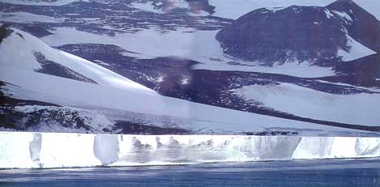
Ледник Росса- величайший шельфовый ледник, площадью 542344 кв км.

Slide 21
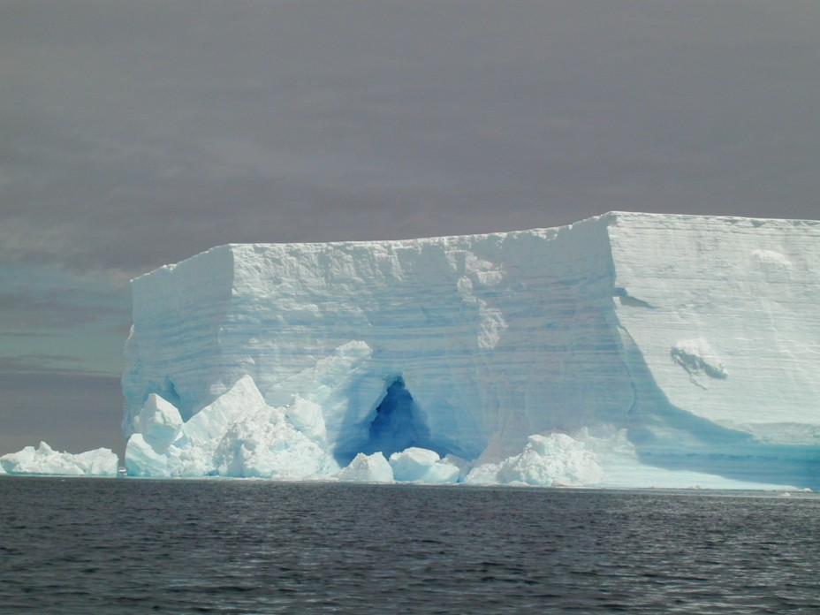
Отколовшиеся глыбы льда в океане называют айсбергами. Это столообразный айсберг.

Slide 22
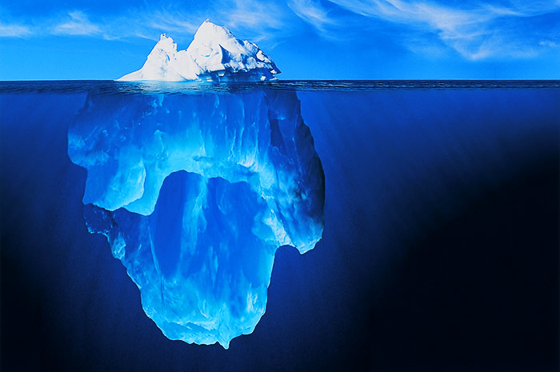
Это пирамидальный айсберг. Он особенно опасен для кораблей.

Slide 23
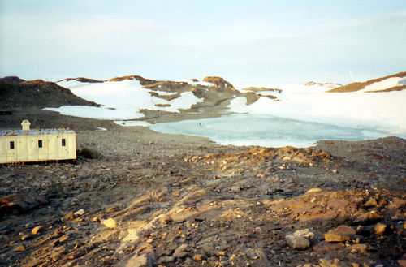
Свободные ото льда площади называют антарктическими оазисами.

Slide 24
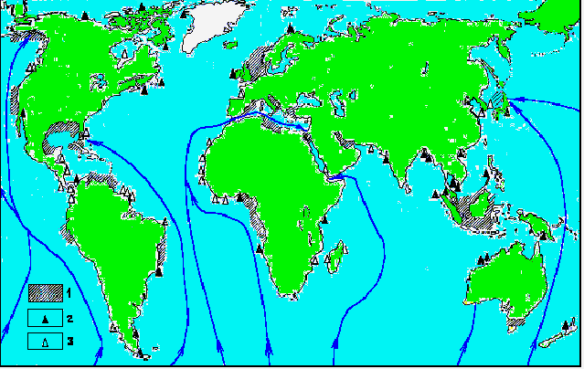
Проект транспортировки айсбергов в страны с засушливым климатом разрабатывается с xx века

Slide 25
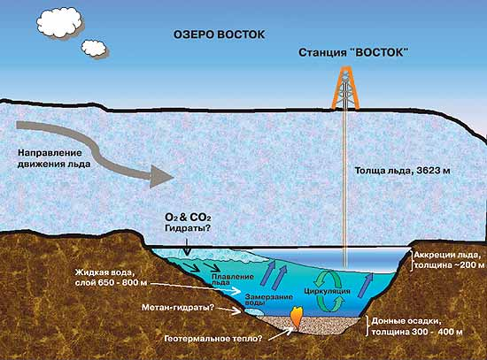
Подледное озеро Восток открыто в 1996 году

Slide 26
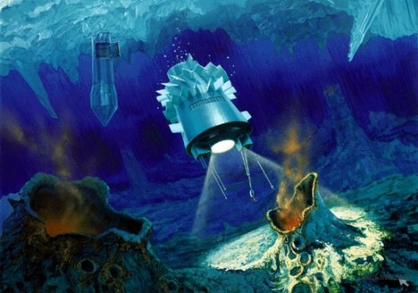
Вода озера Восток непригодна для жизни – в ней слишком низкий уровень солей и аномально высокое давление в 300 атмосфер

Slide 27
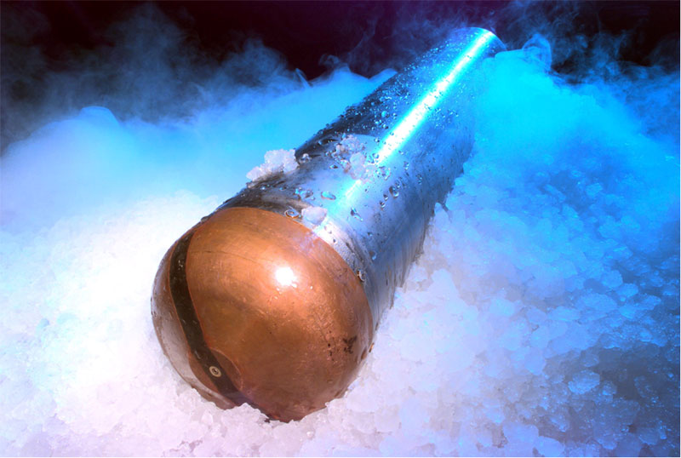
Криобот- незаменимый помощник для изучения подледных озер

Slide 28
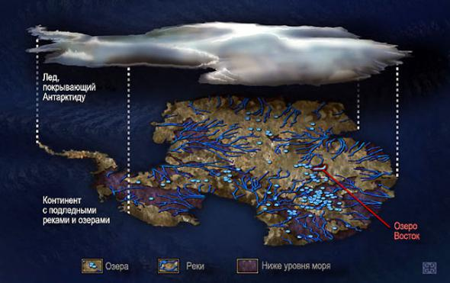
Так выглядят подледные водоемы Антарктиды. И многие их тайны еще не раскрыты.

Slide 29
покровном
Вывод:
В покровном оледенении содержится 80% пресной воды на Земле, которая может быть использована в странах с дефицитом воды.
Подледные воды представлены уникальными реками и озерами, нуждающимися в комплексном изучении и охране.

Slide 30
Выступление климатологов:
При изучении Антарктиды мы ставили перед собой следующие цели:
1.Познакомиться с основными чертами климата древней Антарктиды;
2. Объяснить суровость климата современного материка;
3. Показать особенности влияния климата Антарктиды на организм человека.

Slide 31
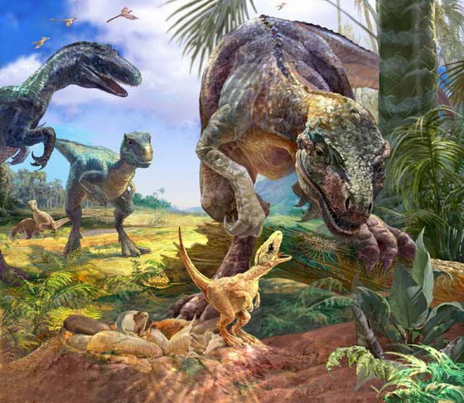
Миллионы лет назад природа Антарктиды представляла собой торжество дикой природу и буйной зелени. В доказательство этому найден новый род динозавров.

Slide 32
Климатообразующие факторы
ГП
Материковое оледенение
Влияние океана

Slide 33
Выделим климатические причинно-следственные связи :
ГП
Маленький угол падения солнечных лучей
Отраженная солнечная радиация
Покровное оледенение
Влияние океана
Циркуляция атмосферы

Slide 34
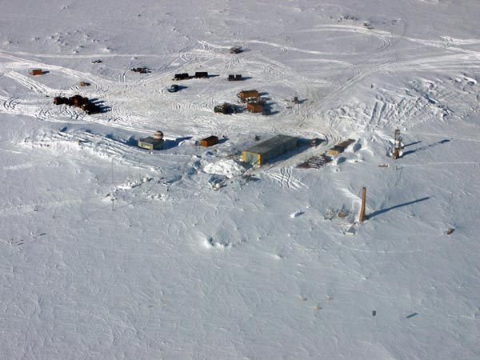
Антарктическая станция «Восток»- здесь зарегестрирована самая низкая температура на земле -88 С

Slide 35
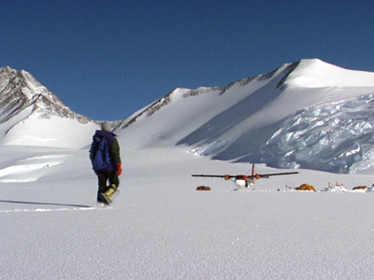
Человеку наиболее тяжело перенести недостаток кислорода и низкие температуры. А так как добываемая изо льда вода пресная, то недостаток солей ощущается особенно остро. Поэтому пребывание на материке не должно превышать 1 год

Slide 36
для длительного пребывания человека4
Вывод:
Суровость климата Антарктиды объясняется причинно-следственными связями между географическим положением, оледенением и взаимодействием суши и океана – что делает Антарктиду самым суровым материком ;
2. Для длительного пребывания на материке человеку требуется хорошая физическая подготовка.

Slide 37
Выступление экологов.
При изучении органического мира материка мы ставили перед собой следующие цели:
Выявить черты приспособления растений и животных к суровым климатическим условиям;
2. Определить обеспеченность материка биологическими ресурсами;
3. Предложить способы природоохранных мер.

Slide 38
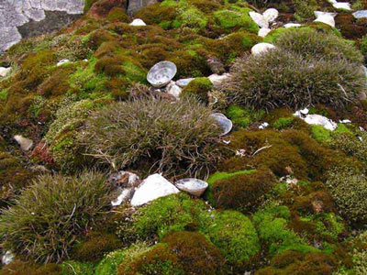
Антарктический мох
Темный цвет позволяет ему поглощать больше тепла

Slide 39
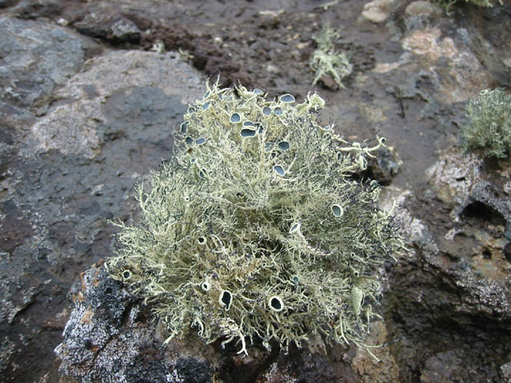
Антарктический лишайник
Плотно прикрепленный к скале, он противостоит ветрам

Slide 40
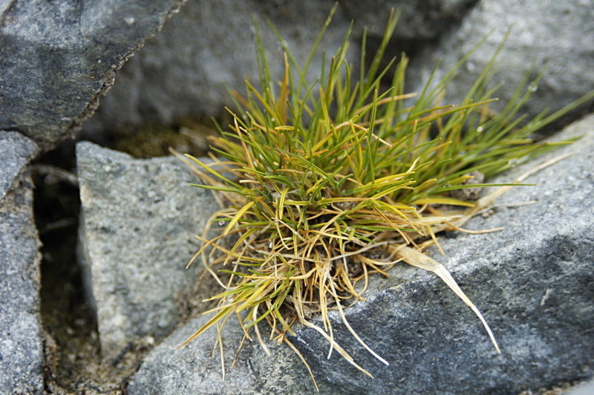
Луговик способен выдерживать заморозки во время цветения

Slide 41
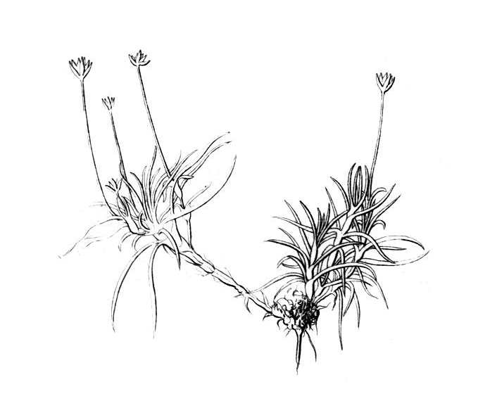
Антарктический колобантус так же имеет короткий период цветения

Slide 42
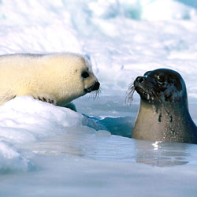
Антарктический тюлень
Толстый слой подкожного жира позволяет ему выходить сухим из воды

Slide 43
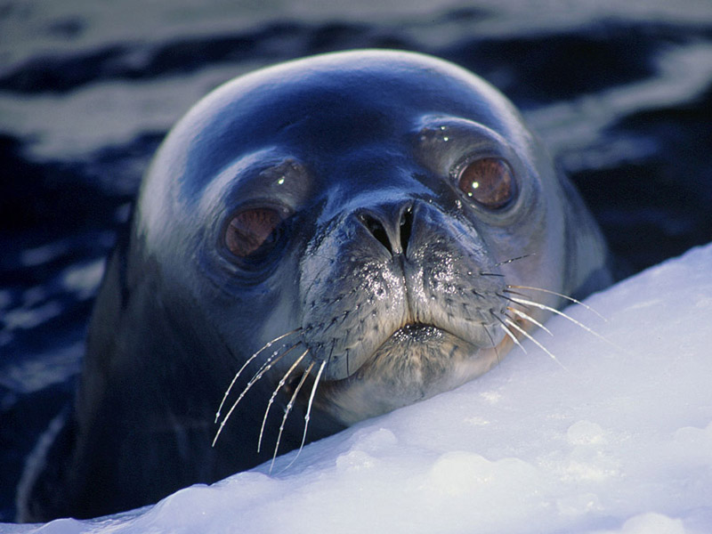
Тюлень Уэделла- самый южный зверь

Slide 44
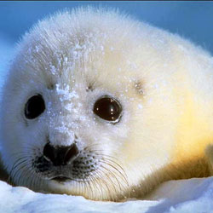
Белек- его детеныш

Slide 45
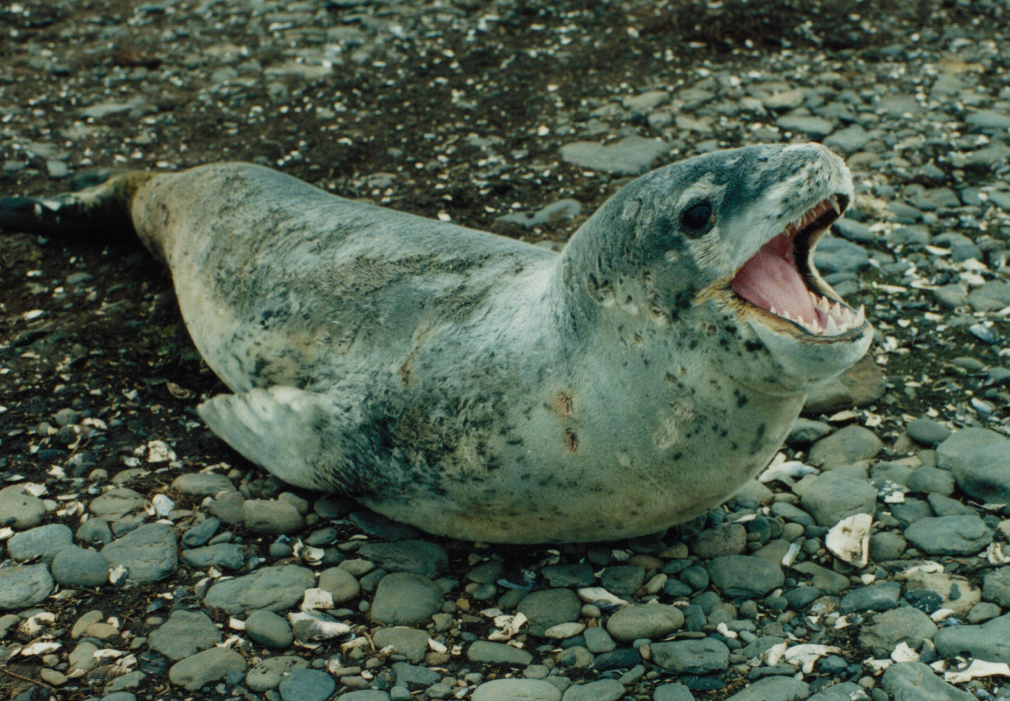
Морской леопард

Slide 46
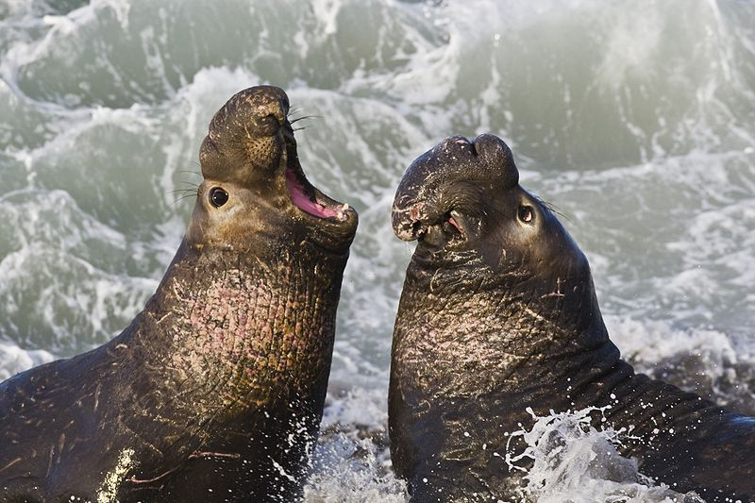
Морской слон

Slide 47
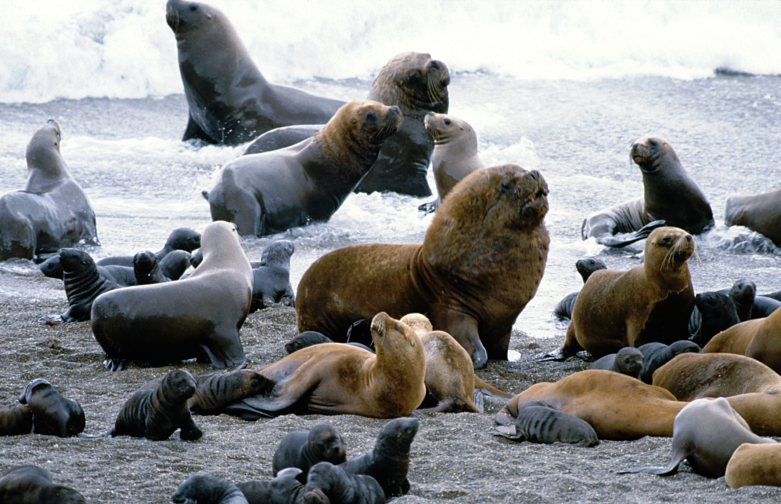
Морские львы

Slide 48
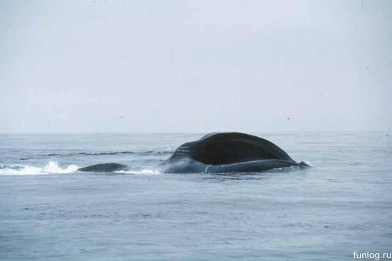
Синий кит – самый крупный на Земле

Slide 49
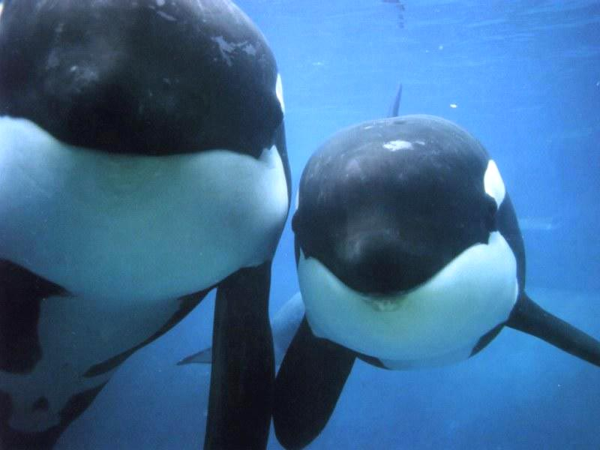
Антарктическая касатка- морской хищник

Slide 50
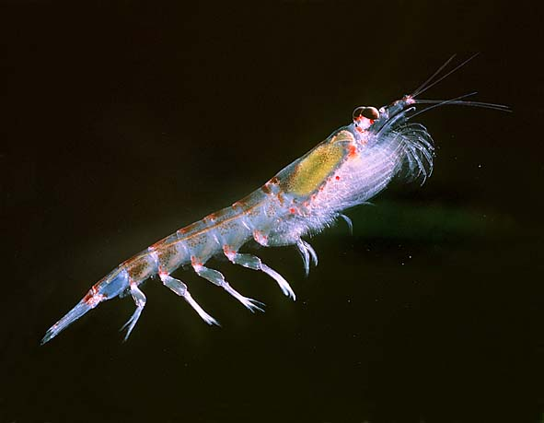
Антарктический криль- по содержанию белка его мясо не уступает говядине

Slide 51
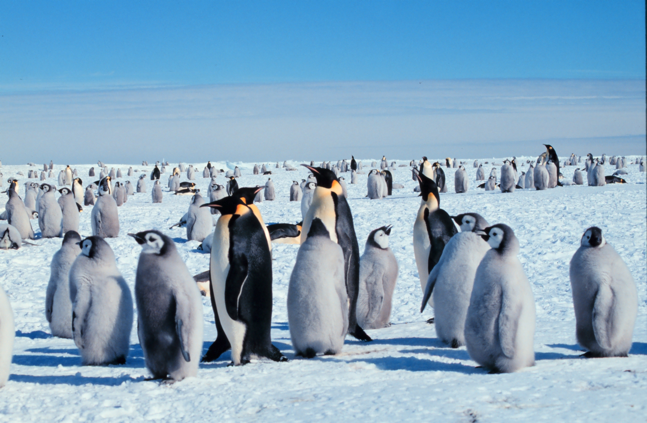
Императорский пингвин
Не умеет летать, зато прекрасно плавает под водой, а перья, смазанные жиром не намокают в воде

Slide 52
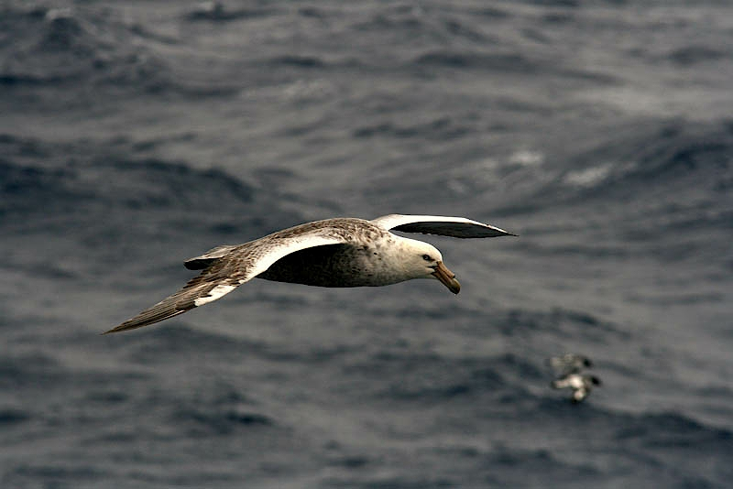
Антарктический альбатрос
Часами планирует в бурных потоках ветра из-за широких крыльев

Slide 53
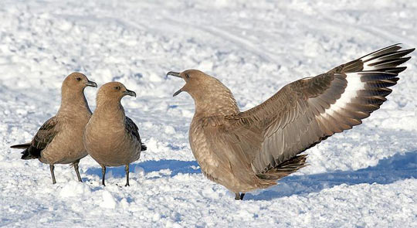
Поморник
Для сохранения тепла птицы сбиваются в стаи…

Slide 54
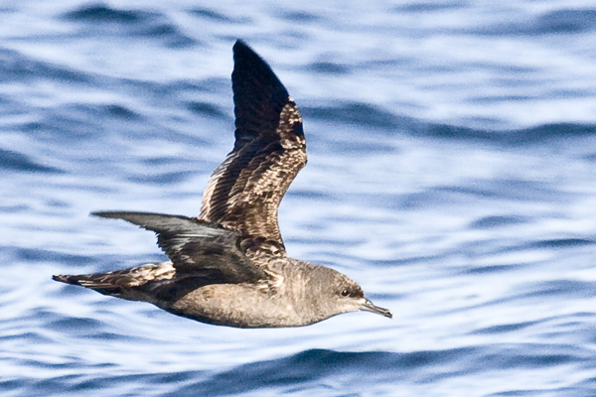
Антарктический буревестник
…и питаются морской белковой пищей

Slide 55
Вывод:
Животные и растения Антарктиды имеют ряд приспособлений к суровому климату: (подкожный жир, забота о потомстве, питательная белковая пища);
2. Антарктида обладает биологическими ресурсами, нуждающимися в охране.

Slide 56
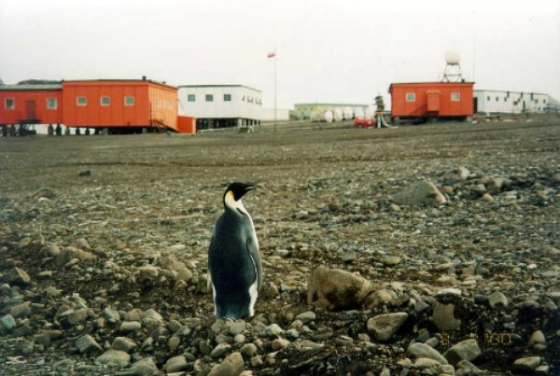
Антарктическая станция «Беллинсгаузена»- самая маленькая Российская станция на острове Ватерлоо

Slide 57
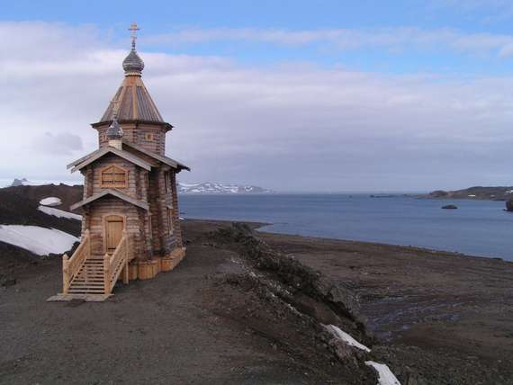
Свято-Троицкий храм рядом со станцией открыт в 2004 году. Это самый южный православный храм на Земле.

Slide 58
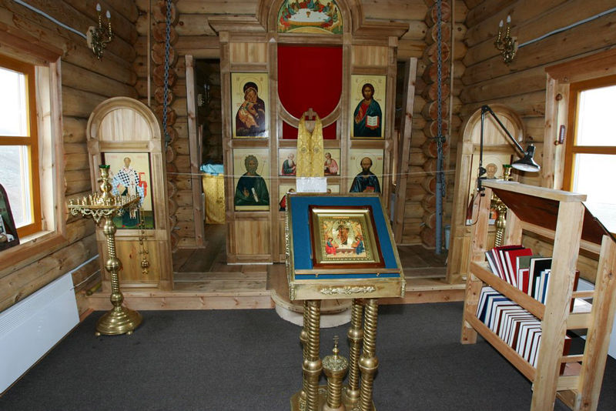
Построен из сибирского кедра на Алтае «отстоялся» год и в разобранном виде был переправлен к месту назначения

Slide 59
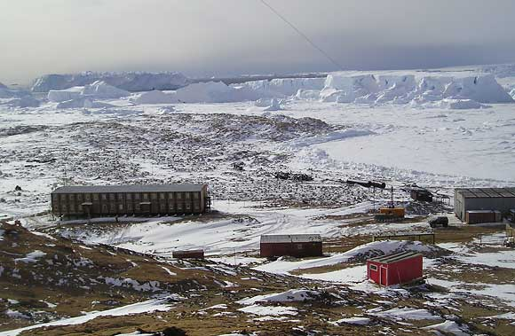
Антарктическая станция «Прогресс»
Для желающих поработать есть вакансии- врача, инженера, повара

Slide 60
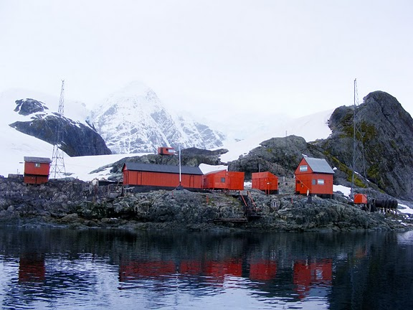
Временные поселения Антарктиды
Дома строят на сваях или прочном фундаменте

Slide 61
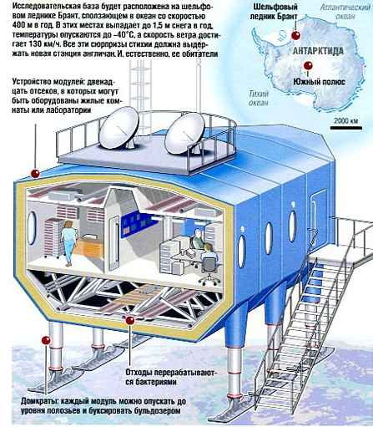
А это- проект
новой
станции

Slide 62
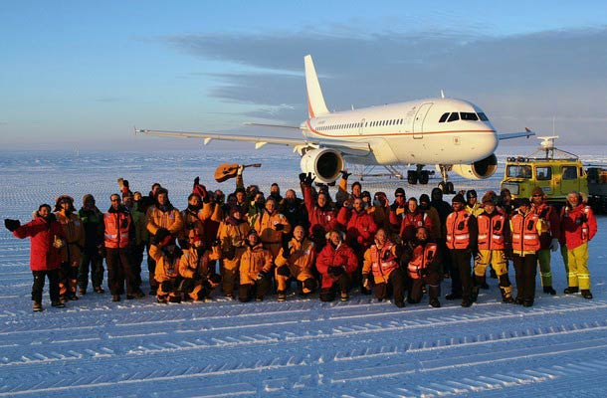
Современные покорители Антарктиды: побеждает тот, у кого все в порядке.( кое-кто называет это везением)

Slide 63
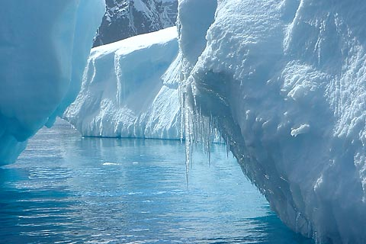
Но – поражение непременно ожидает того, кто не принял заблаговременно нужных мер, это называют невезением.
( Руаль Амундсен)

Slide 64
Выводы:
1. Антарктида – уникальный по географическому положению и природе материк;
2. Антарктида обладает запасами минеральных ресурсов, водных и биологических;
3. С Антарктидой связаны 2 глобальные экологические проблемы- проблема озоновой дыры и проблема таяния ледников при потеплении климата;
4. Природа Антарктиды требует бережного отношения из-за немногочисленности компонентов экосистемы и экстремального климата.

Slide 65
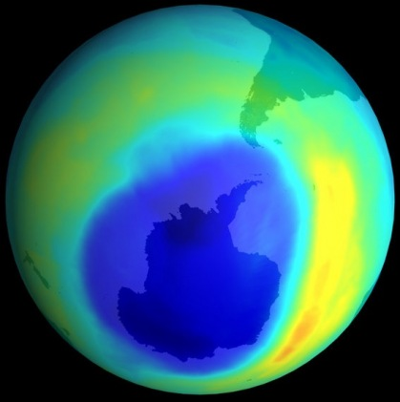
Антарктическая озоновая дыра размером больше Европы. Время покажет, как радиация влияет на природу материка

Slide 66
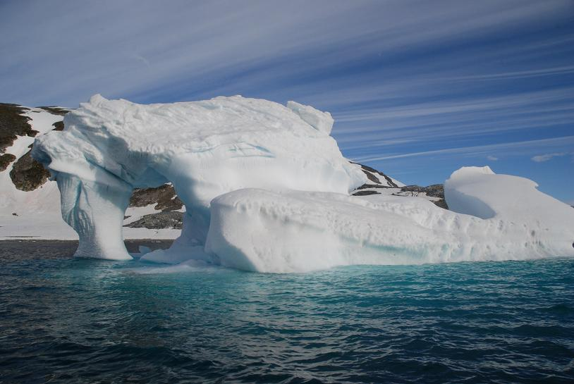
Глобальное потепление приведет к таянию антарктических ледников и повышению уровня Мирового океана

Slide 67
Международные природоохранные меры :
Антарктида используется только в мирных целях;
2. Запрещается строительство военных баз и испытание любых видов оружия;
3. Запрещается захоронение ядерных отходов;
4. Провозглашена свобода научных исследований.

Slide 68
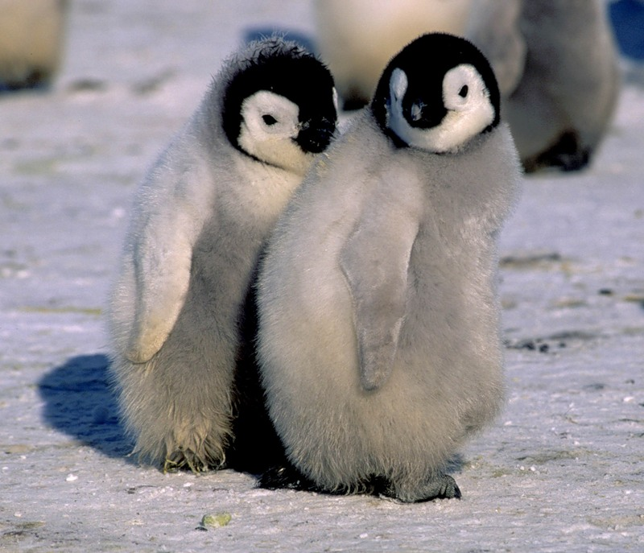
Это хрупкий материк-наступайте с осторожностью !

Slide 69
Домашнее задание:
1. § 49
2. Сравнить приспособления растений и животных к природным условиям Антарктиды и к природным условиям других материков.
3. Сравнить ресурсообеспеченность Антарктиды и других материков.

Slide 70
Интернет-ресурсы, использованные на уроке:
ru.wikipedia.org
www.vokrugsveta.ru
3. www.antarktis.ru 12.librari.vladimir.ru
slovari.yandex.ru 13.soleans.spd.ru
revolution.allbest.ru
oko-planet.ru
ecosystema.ru
priroda.su
ecozoom.org
10. mining-enc.ru
11. thepoem.narod.ru

